Slide 1
Trabajo fin de grado Plataforma para el Alquiler de Coches a través de Tecnologías Web, On-Premise y Móvil: parte Web
Fernando Batista Villarrubia

Slide 2

Índice
Introducción
Estado del arte
Diseño
Implementación
Demostración
Líneas futuras
Conclusión

Slide 3
Introducción
Este proyecto consiste en una aplicación web que permita a sus usuarios lo siguiente:
Registrarse en el sistema e iniciar sesión
Realizar reservas de coches
Ver las reservas que has realizado
Cancelar una reserva
Modificar una reserva
Objetivos iniciales:
Establecimiento de la tecnología y las herramientas a utilizar
Definición y especificación de los requisitos
Diseño e implementación del front-end
Diseño e implementación de la base de datos
Diseño e implementación de la API REST

Slide 4
Índice
Introducción
Estado del arte
Diseño
Implementación
Demostración
Líneas futuras
Conclusión

Slide 5



Estado del arte
Multiplataforma
Transición ecológica

Slide 6
Índice
Introducción
Estado del arte
Diseño
Implementación
Demostración
Líneas futuras
Conclusión

Slide 7




Diseño
El proyecto se divide en diferentes subsistemas, la conexión entre estos sigue el modelo de cliente-servidor, donde la pagina web representa el primero de estos, y la API el segundo, junto con esta está la base de datos, a la que ha de acceder para llevar a cabo las funcionalidades requeridas. A su vez, esta el proxy que es un servidor intermedio necesario para la conexión.
Cliente
Proxy
Servidor

Slide 8
Diseño: Pagina web
La aplicación web funciona como front-end del sistema para uso del cliente, del mismo modo, actúa como cliente en nuestro modelo de cliente servidor. En esta se podrá realizar las siguientes funciones:
Registro de nuevo usuario
Inicio de sesión
Búsqueda de ofertas
Consulta de reservas
Modificación de reservas
Cancelación de reservas
Realización de una reserva

Slide 9
Diseño: Servidor proxy y API REST
Como cualquier proxy, este actúa como intermediario en la conexión entre la web y la API
Esta se encarga de gestionar las operaciones a la base de datos mediante peticiones a distintas URI. Estas las hemos agrupado de la siguiente manera:
Usuarios: http://localhost:8080/apirest/api/usuario
Pagos: http://localhost:8080/apirest/api/usuario/{idUsuario}/pago
Reserva: http://localhost:8080/apirest/api/usuario/{idUsuario}/reserva
Filiales: http://localhost:8080/apirest/api/filial
Coches ofertados: http://localhost:8080/apirest/api/filial/{idFilial}/oferta

Slide 10
Diseño: Base de datos
En esta, se guardan todos los datos relevantes para el correcto funcionamiento de la aplicación web, así como también para el correcto funcionamiento de la aplicación de escritorio, explicada en la presentación de mi compañero, Ricardo López Crespo.
La organización en tablas se distribuye de la siguiente manera:
Usuario
Reserva
Pago
CocheOfertado
Disponibilidad
Trabajadores
Filial

Slide 11
Índice
Introducción
Estado del arte
Diseño
Implementación
Demostración
Líneas futuras
Conclusión

Slide 12




Implementación: Pagina web
Lenguajes:
Herramientas:
Problemas encontrados:
La programación fue lenta debido a mis escasos conocimientos en esta materia, ya que nunca antes había estudiado estos lenguajes hasta ahora.
HTML
CSS
Visual Studio Code
JavaScript

Slide 13

Implementación: Servidor proxy
Lenguajes:
Herramientas:
Problemas encontrados:
La falta de información en internet, ya que muchos recomendaban un proxy ajeno de uso general, en vez de crear el tuyo propio.
Tras buscar, encontré un tutorial de como hacer el proxy para un método GET, y extrapolando, pude hacerlo para el resto de métodos.
JavaScript
Visual Studio Code
Node

Slide 14



Implementación: API REST
Lenguajes:
Herramientas:
Problemas encontrados:
El mayor problema fue la configuración, tras varias alternativas intentando hacer uso del gestor de servidores de Eclipse sin resultado positivo, busque la manera de hacerlo sin ningún IDE.
El resultado final fue hacer uso del kernel de Ubuntu en Windows y ejecutar todo mediante comandos.
Java
Visual Studio Code
Apache tomcat server

Slide 15




Implementación: Base de datos
Lenguajes:
Herramientas:
Problemas encontrados:
El mayor inconveniente, mas que problema, fueron los cambios sufridos en el esquema inicial ya que fue lo primero que diseñamos e implementamos.
MySQL
XAMPP
SQL
MySQL Workbench 8.0 CE

Slide 16
Implementación: Problemas de conexión
Tras la creación de la API, al intentar realizar una conexión desde la pagina web, esta devolvía un error que consistía en la falta de cabecera CORS (Cross-Origin Resource Sharing). Tras investigar, descubrí que se podía solucionar esto mediante el uso de un proxy que añadiera dicha cabecera. El proceso al que se somete la llamada es el siguiente:
El servidor proxy recibe la llamada y la analiza.
Añade la cabecera CORS a la petición
Llama a la api con la URL correspondiente
Añade la cabecera CORS a la respuesta
Devuelve los datos solicitados por el cliente

Slide 17
Índice
Introducción
Estado del arte
Diseño
Implementación
Demostración
Líneas futuras
Conclusión

Slide 18
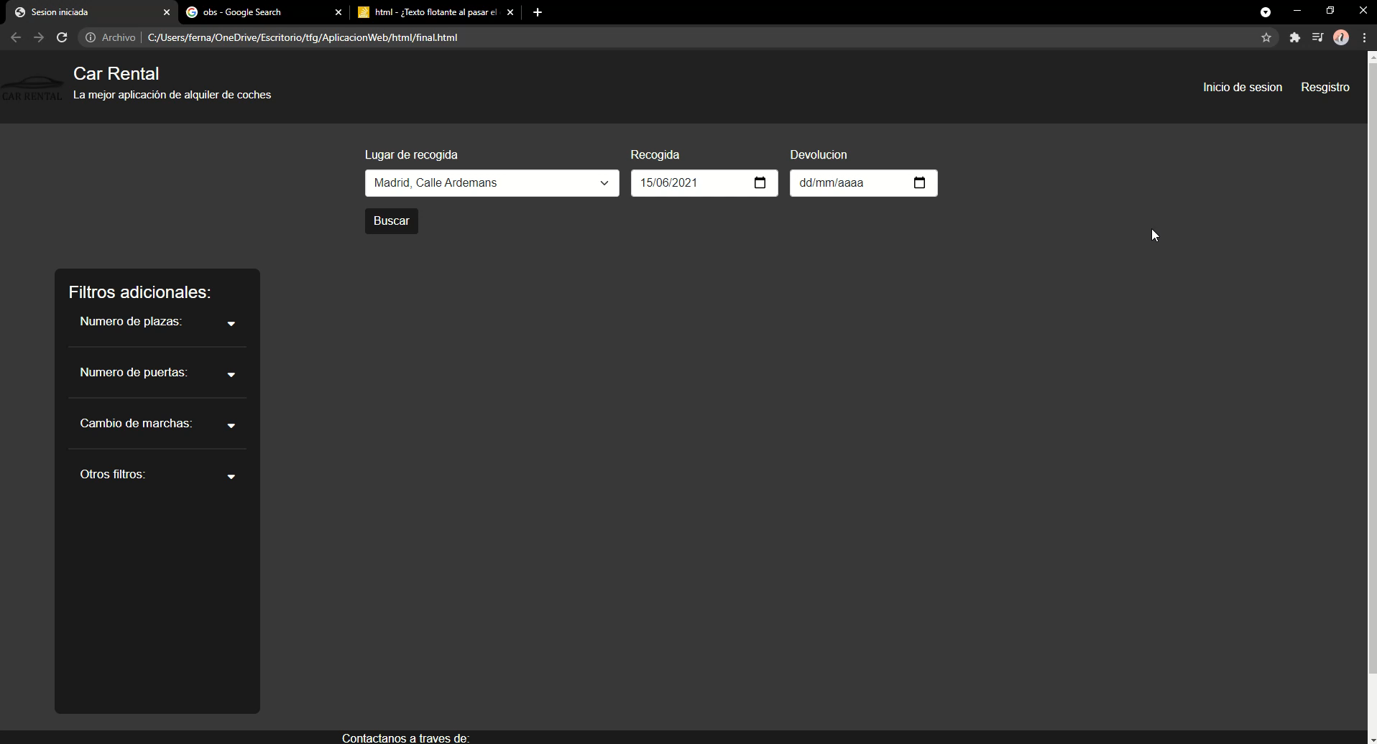

Slide 19
Índice
Introducción
Estado del arte
Diseño
Implementación
Demostración
Líneas futuras
Conclusión

Slide 20
Líneas futuras
Codificación de las contraseñas para mayor seguridad
Mejora del diseño grafico de la pagina web
Implementación de un mapa interactivo donde ver la localización de las filiales
Implementación de verificación por correo electrónico al crear una cuenta
Implementación de envíos de correo con la factura y los datos de la reserva
Hacer publico el servidor proxy para poder acceder a la API desde cualquier lugar

Slide 21
Índice
Introducción
Estado del arte
Diseño
Implementación
Demostración
Líneas futuras
Conclusión

Slide 22
Conclusión
La experiencia ha sido frustrante en ciertos momentos, debidos a numerosos problemas sufridos a lo largo del proyecto, sin embargo, superar esos desafíos por méritos propios es algo gratificante.
También es cierto que contando con la ayuda de mi compañero Ricardo López Crespo, la carga es menor, ya que siempre podía contar con su ayuda en caso de quedarme atascado durante largos periodos de tiempo. Además, durante los años previos de carrera hemos trabajado juntos en más de un proyecto, de tal manera estamos acostumbrados a trabajar en grupo.

Slide 23
Fin Gracias por su atención
¿Alguna pregunta?

